Slide 1





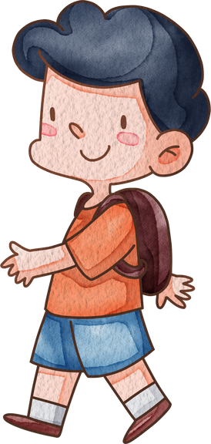
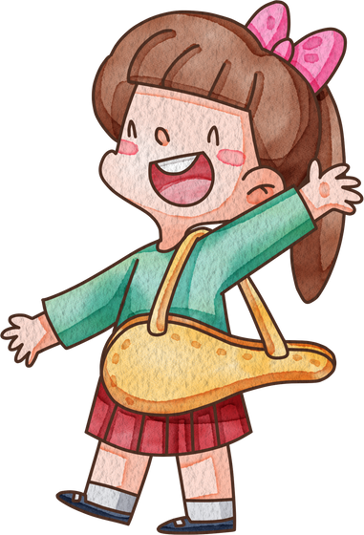
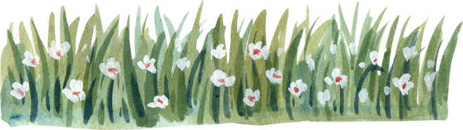







Slide 2
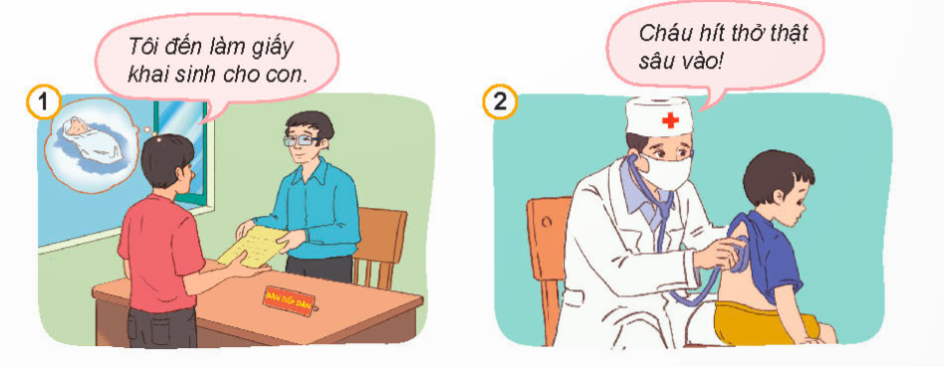
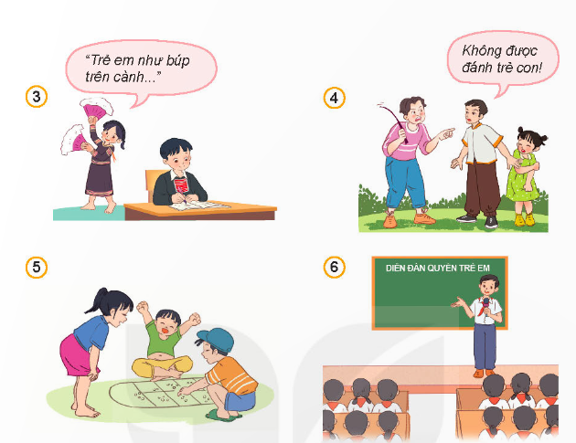
1. Tìm hiểu một số quyền và bổn phận của trẻ em
a. Tìm hiểu một số quyền của trẻ em
THẢO LUẬN NHÓM ĐÔI và cho biết:
Các bạn trong tranh đang được hưởng những quyền gì?
Em còn biết những quyền nào khác của trẻ em

Slide 3
1. Tìm hiểu một số quyền và bổn phận của trẻ em
a. Tìm hiểu một số quyền của trẻ em
Ngoài ra, trẻ em còn có rất nhiều quyền khác như:
Quyền sống;
Quyền giữ gìn, phát huy bản sắc;
Quyền tự do tín ngưỡng, tôn giáo;
Quyền sở hữu, thừa kế và các quyền khác đối với tài sản theo quy định của pháp luật;
Quyền bí mật đời sống riêng tư;
Quyền được sống chung với cha, mẹ;
Quyền được đoàn tụ, liên hệ và tiếp xúc với cha, mẹ;
Quyền được chăm sóc thay thế và nhận làm con nuôi;
Quyền được bảo vệ để không bị xâm hại tình dục;

Slide 4
1. Tìm hiểu một số quyền và bổn phận của trẻ em
a. Tìm hiểu một số quyền của trẻ em
Ngoài ra, trẻ em còn có rất nhiều quyền khác như:
Quyền được bảo vệ để không bị bóc lột sức lao động;
Quyền được bảo vệ để không bị bạo lực, bỏ rơi, bỏ mặc;
Quyền được bảo vệ để không bị mua bán, bắt cóc, đánh tráo, chiếm đoạt;
Quyền được bảo vệ khỏi chất ma tuý;
Quyền được bảo vệ trong tố tụng và xử lí vi phạm hành chính;
Quyền được bảo vệ khi gặp thiên tai, thảm hoạ, ở nhiễm môi trường, xung đột vũ trang;
Quyền được bảo đảm an sinh xã hội;
Quyền được tiếp cận thông tin và tham gia hoạt động xã hội,...

Slide 5
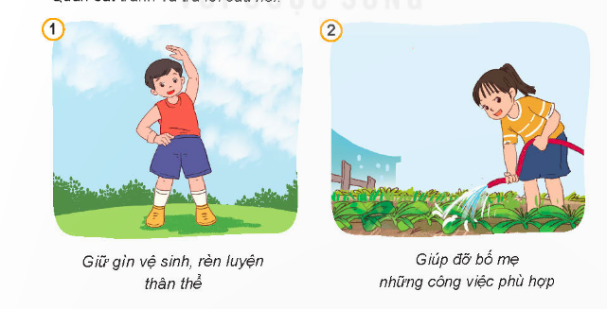
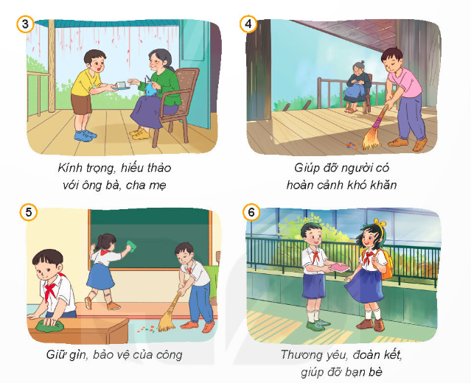
1. Tìm hiểu một số quyền và bổn phận của trẻ em
b. Tìm hiểu một số bổn phận của trẻ em
THẢO LUẬN NHÓM ĐÔI và cho biết:
Các bạn trong tranh đã thực hiện bổn phận g ì?
Em còn biết những bổn phận nào khác của trẻ em

Slide 6

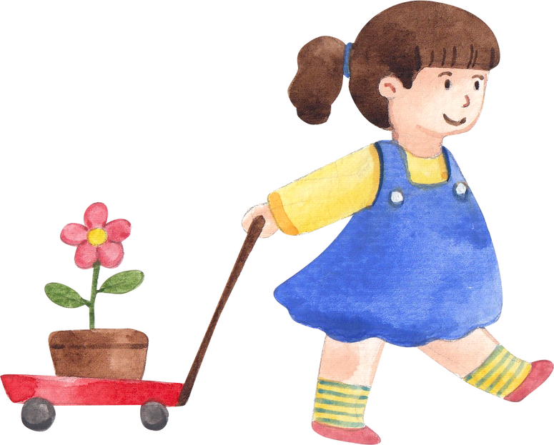
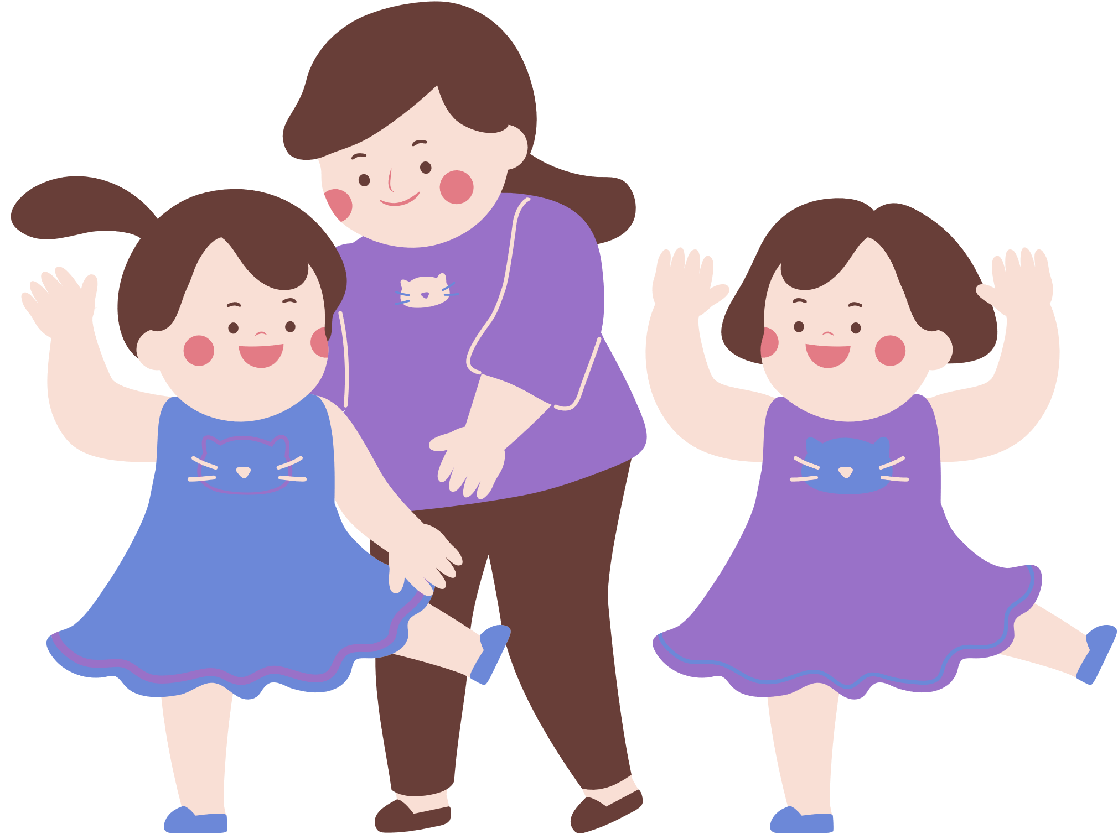
Trẻ em là đối tượng rất dễ bị tổn thương bởi cả về thể chất và tinh thần chưa phát triển hoàn thiện. Vì vậy, pháp luật trao cho trẻ em những quyền cơ bản trong đó có quyền được bảo vệ chăm sóc bởi gia đình, nhà trường, cơ sở trợ giúp xã hội và cơ sở giáo dục khác, cộng đồng, xã hội. Đồng thời, trẻ em cũng phải có bổn phận với những người mà đã thực hiện trách nhiệm bảo vệ chăm sóc mình. Các bạn trong tranh đã thực hiện các bổn phận: Giữ gìn vệ sinh, rèn luyện thân thể; Giúp đỡ bố mẹ những công việc phù hợp; Kính trọng, hiếu thảo với ông bà, cha mẹ; Giúp đỡ người có hoàn cảnh khó khăn; Giữ gìn, bảo vệ của công; Thương yêu, đoàn kết, giúp đỡ bạn bè.
GHI NHỚ

